Slide 1
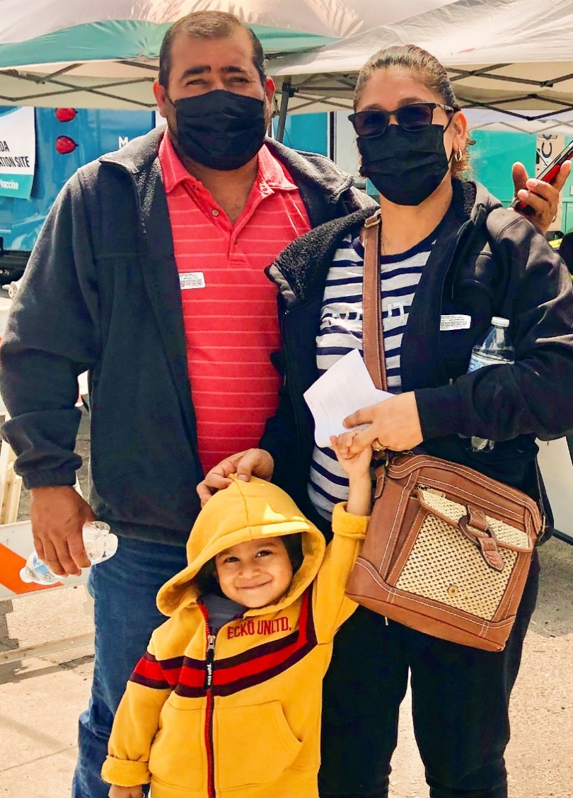



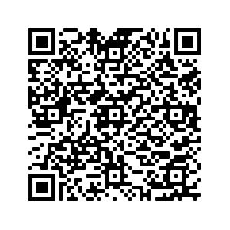

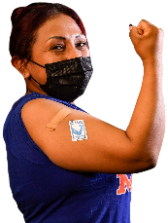
2
Incluya información sobre los esfuerzos para la vacunación en su área.
Utilice la parte superior de la contraportada del folleto para proporcionar recursos y enlaces para más información sobre la vacunación en el área.
El texto de este panel es completamente editable y se puede agregar nuevo texto pulsando el botón derecho del ratón en el borde de un cuadro de texto → seleccionando copiar en el menú → pulse el botón derecho del ratón en el lugar en el que desea que aparezca el nuevo cuadro de texto → seleccione Pegar en el menú.
1
LAS VACUNAS CONTRA COVID-19 SON SEGURAS Y EFECTIVAS
¿CÓMO CONSIGO UNA VACUNA CONTRA COVID-19?
Agregue una imagen y ajuste su tamaño
Vaya a Insertar → Imagen → Cargar desde la computadora y seleccione la imagen que le gustaría usar en la portada del folleto.
Para ajustar el tamaño, agarre la esquina inferior derecha de la imagen y mantenga presionado el botón. Arrastre el ratón diagonalmente hasta que sea del mismo tamaño o ligeramente más grande que la diapositiva.
Envíe la imagen hacia el fondo
Una vez que ajuste el tamaño de su imagen y la escale proporcionalmente al tamaño de la diapositiva o un poco más grande, pulse el botón derecho sobre la imagen y vaya a Ordenar → Enviar al fondo.
Recorte la imagen
Si la imagen es más grande que la portada del folleto, puede recortarla pulsando el botón derecho sobre la imagen y seleccionando la herramienta Recortar que aparece en el menú. Luego puede arrastrar las barras negras de los bordes de la imagen para recortarla al tamaño correcto. Pulse fuera de la imagen para aplicar los cambios.
Todas las personas a partir de los seis meses
de edad deben recibir la vacuna actualizada
contra COVID-19.
Las personas que se vacunaron antes o que nunca lo hicieron solo necesitan ponerse una vacuna.
Algunas personas reciben más de una vacuna: los niños de seis meses hasta los cinco años, los inmunodeprimidos y las personas mayores de 65 años deben consultarlo con su doctor.
La vacuna es gratis para la mayoría de las personas, incluso para los que no tienen seguro médico.
Pregunte dónde puede conseguir gratis la vacuna actualizada contra COVID-19:
Pregunte por las clínicas móviles de vacunación y las ferias de salud
En los departamentos de salud
En los centros de salud comunitarios
En farmacias que estén cerca de usted
Hable con su empleador sobre vacunarse contra COVID-19. Es posible que le ayuden a hacer los arreglos necesarios para vacunarse.
Consiga en este enlace las vacunas: https://www.vacunas.gov/search/
RECOMENDACIONES
Póngase la vacuna actualizada.
Asegúrese de que su familia se ponga vacunas actualizadas.
Se recomiendan las vacunas de Pfizer o Moderna
Use cubrebocas en espacios cerrados o abiertos donde haya muchas personas, aunque esté al día con sus vacunas.
Si estuvo expuesto a COVID-19 siga estos pasos, aunque esté vacunado:
  Use un cubrebocas o respirador por 10 días.
  Si tiene síntomas:
  Aíslese. Hágase la prueba inmediatamente.
  Si no tiene síntomas: Deje pasar 5 días completos después de la exposición y hágase la prueba. Si el resultado es positivo, ¡aíslese!
  Si la prueba da positiva o tiene síntomas, consulte las directrices de los CDC sobre cómo aislarse.
  Si está muy enfermo, vaya al doctor.
PARA MÁS INFORMACIÓN
Protéjase contra COVID-19
Para respuestas a preguntas frecuentes sobre
COVID-19 visite Migrant Clinicians Network (MCN):
https://bit.ly/3Cf3dTk
Póngase una vacuna actualizada contra COVID-19
Recomendaciones para mujeres
Para las personas embarazadas, amamantando o tratando de quedar embarazadas, las vacunas son muy importantes para que se mantengan ellas y sus bebés sanos.
Revisado el 5 de octubre del 2023
Campaña de comunicación sobre COVID-19
3
Agregue información sobre su organización y otros recursos relevantes
La parte inferior de la contraportada le permite incluir enlaces de la organización, números de teléfono y otra información útil para su comunidad.
Asegúrese de incluir la fecha de la última revisión en el folleto, ya que la información cambia rápidamente.

Slide 2
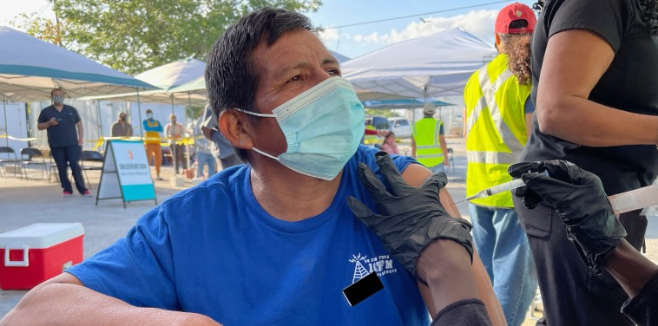

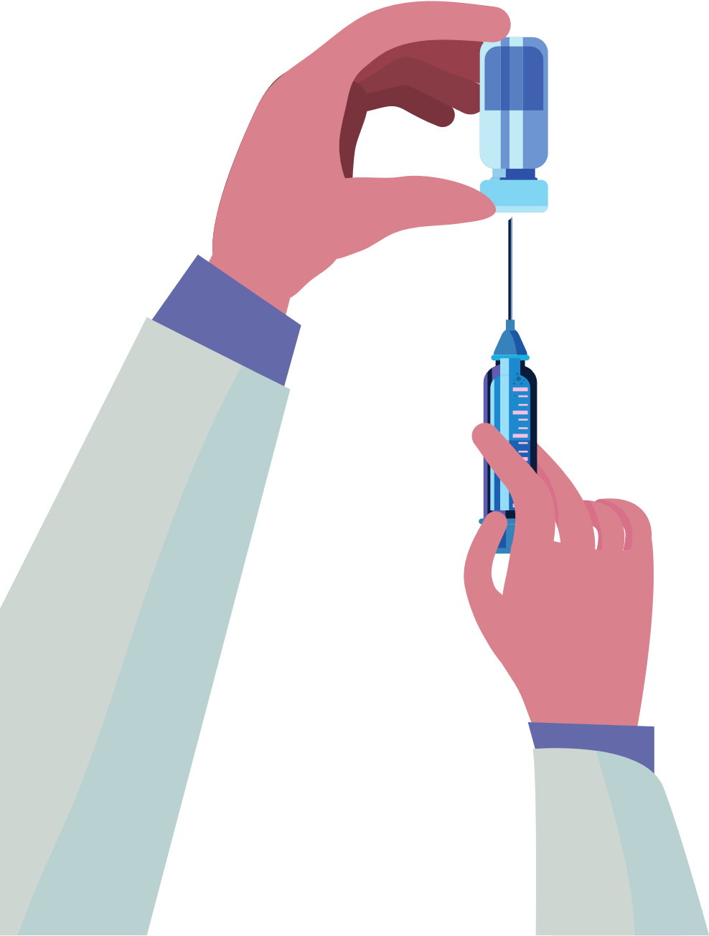
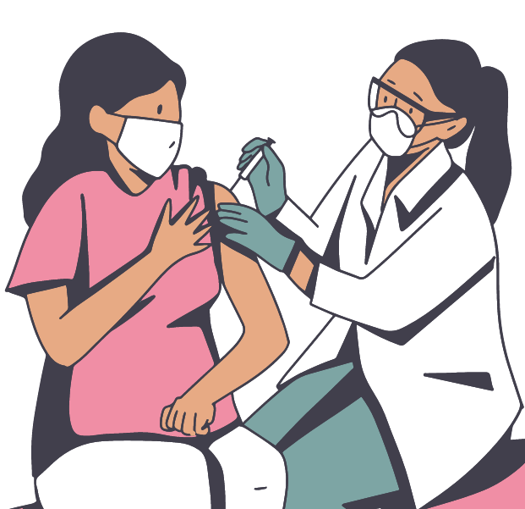
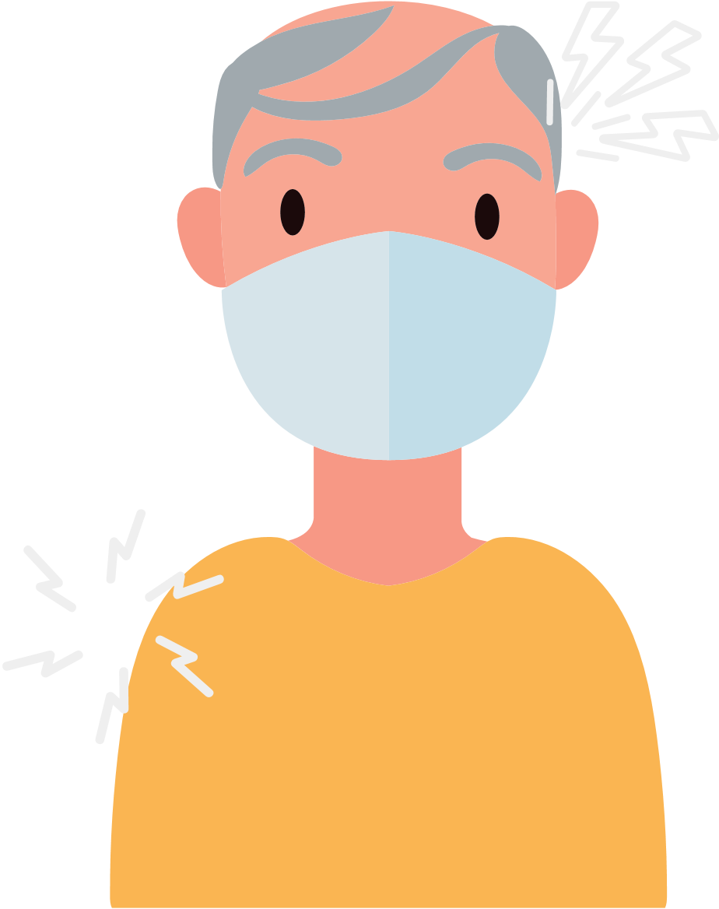

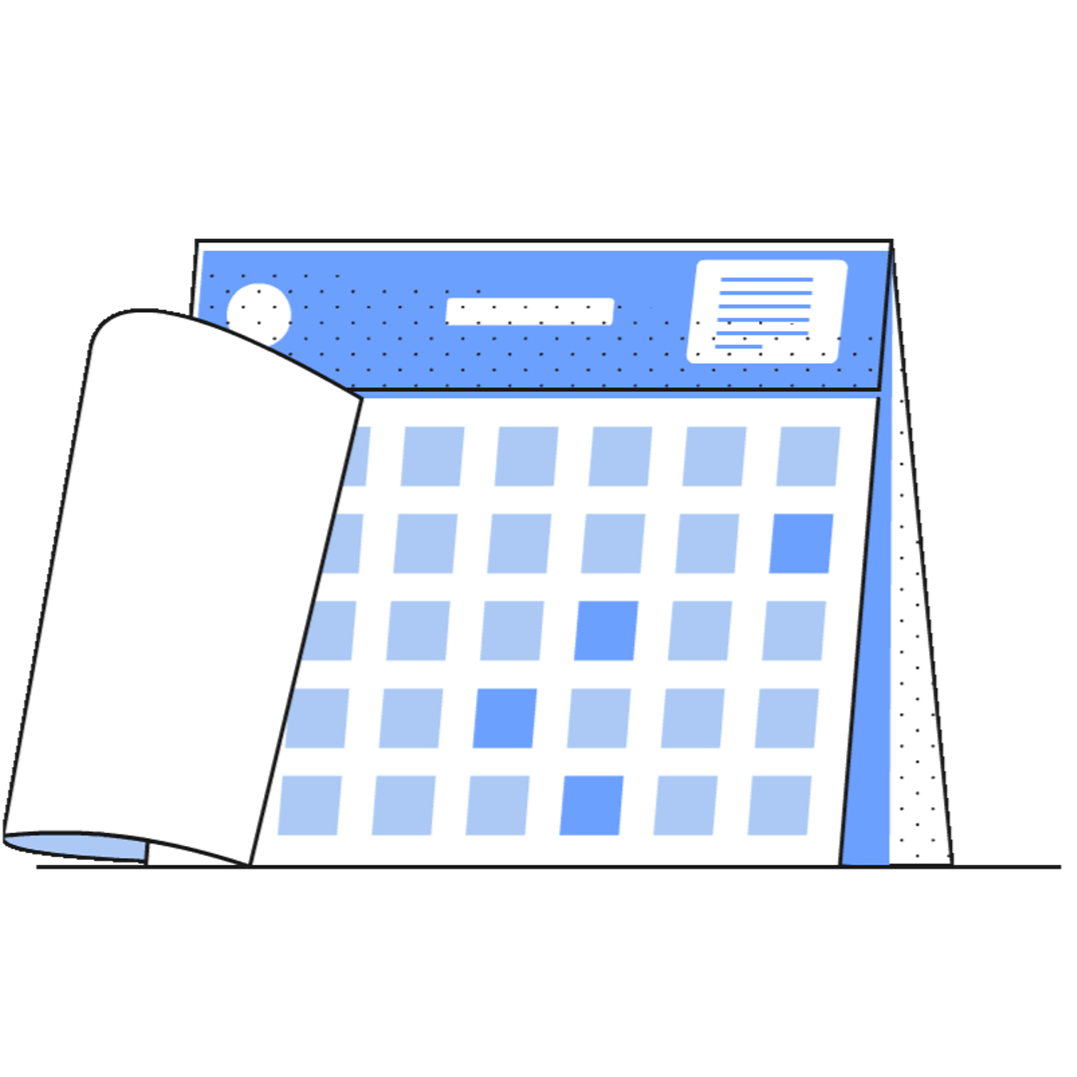
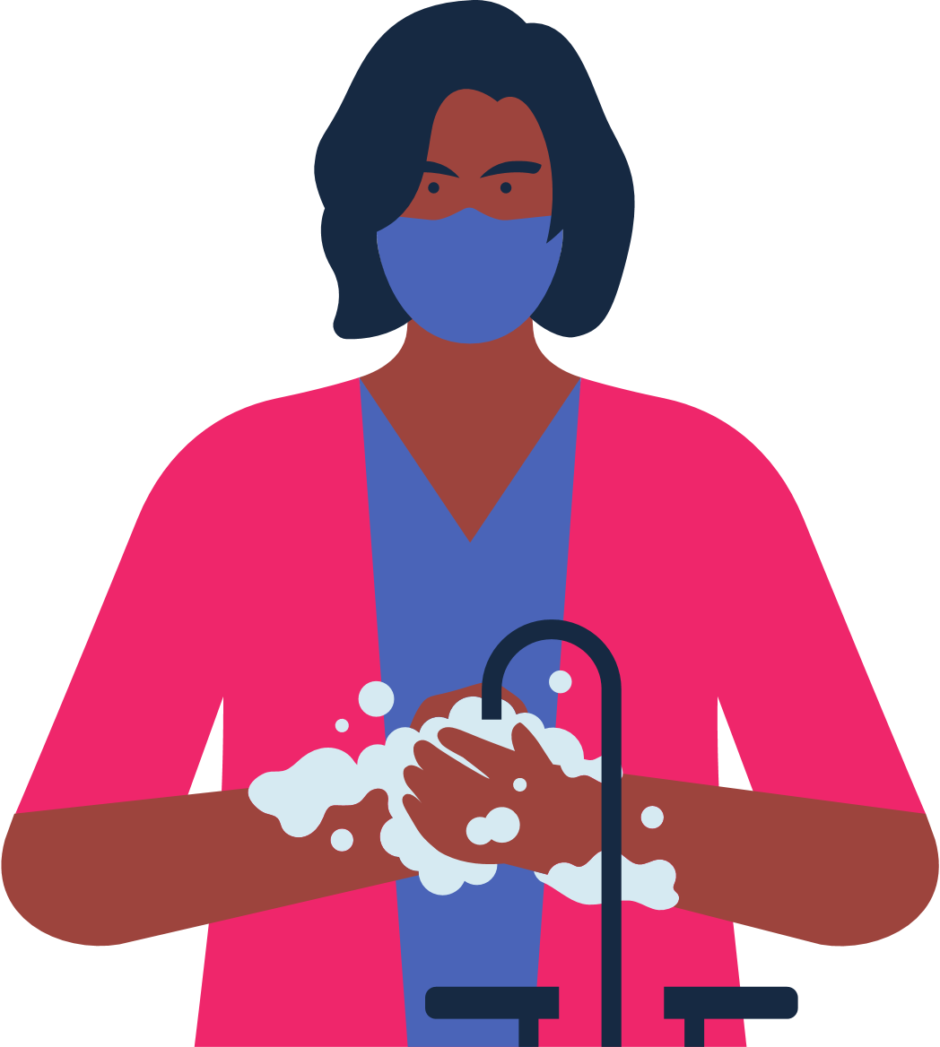
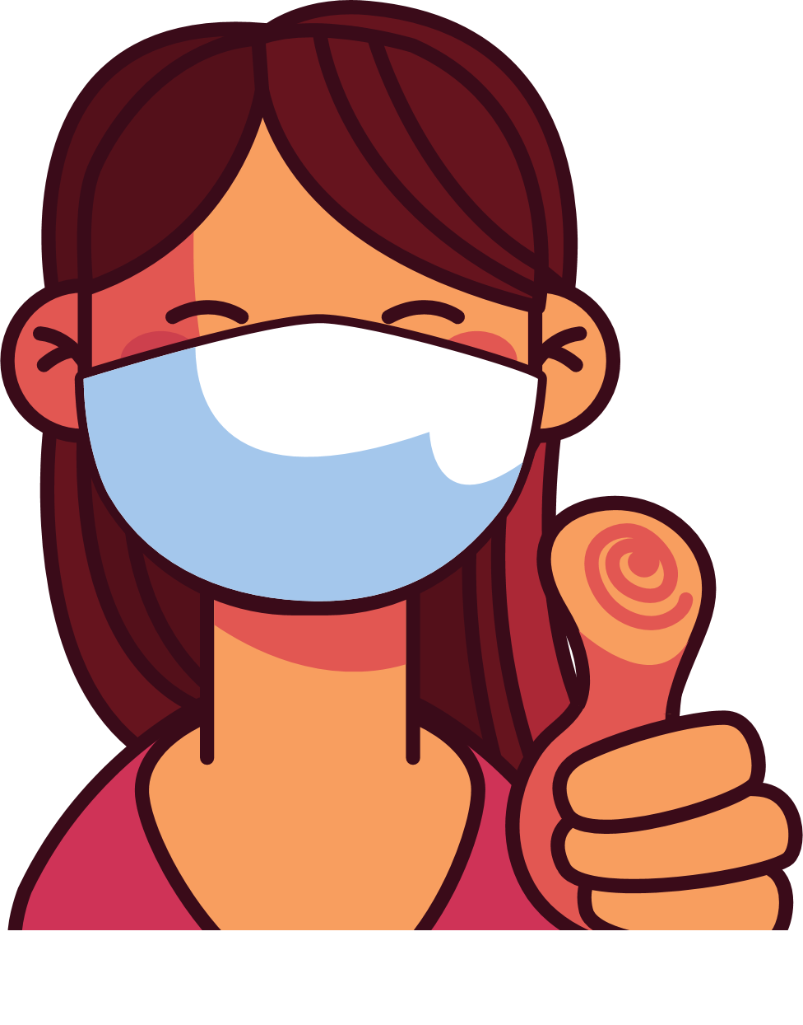

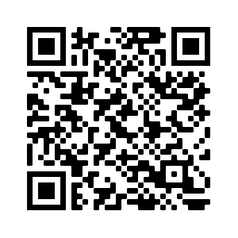
4
Aborde las preocupaciones de la comunidad
Este panel está hecho para dar información sobre las preocupaciones específicas de la comunidad que recibe el folleto.
Las cajas de texto con preguntas y respuestas pueden editarse, copiarse o eliminarse, de modo que puede personalizar este panel para que se ajuste a sus necesidades.
Aquí puede incluir enlaces a recursos relevantes o más información sobre las preocupaciones de la comunidad.
LO QUE HAY QUE SABER AL VACUNARSE
¿CÓMO PUEDO SABER SI NECESITO LA VACUNA CONTRA COVID-19 O CUÁNDO?
Es posible que las personas inmunodeprimidas necesiten dosis adicionales de la vacuna.
Si se pusieron antes una vacuna, es necesario que las personas mayores de 5 años se pongan la vacuna actualizada contra COVID-19 al menos 2 meses después de haber recibido su última dosis.
Manténgase informado sobre lo último en vacunas contra COVID-19.
BENEFICIOS DE LA VACUNACIÓN
Es importante vacunarse, aunque ya haya tenido COVID-19.
Pregunte si las vacunas se ofrecen gratis en el centro de salud, farmacia o en el departamento de salud local o estatal.
Protege a su familia, a sus compañeros de trabajo y a usted de enfermarse con COVID-19 grave o ir al hospital.
Reduce el número de casos graves y muertes por COVID-19 en su comunidad.
Evita que los hospitales y los proveedores de servicios de salud se llenen de pacientes graves por COVID-19.
Si más gente se vacuna en la comunidad, tendremos menos preocupación por las nuevas variantes.
¿ QUÉ HAGO SI HE RECIBIDO DIFERENTES VACUNAS CONTRA COVID-19 EN OTRO PAÍS Y EL MISMO TIPO DE VACUNA NO ESTÁ DISPONIBLE EN EE. UU.?
No todos los países han aprobado las mismas vacunas que en EE. UU.
Algunas vacunas no están disponibles en EE.UU. pero están reconocidas. Si la vacuna que usted se puso está reconocida por los CDC y tiene su tarjeta de vacunación, entonces no tiene que empezar de nuevo. Puede ponerse una vacuna actualizada de Pfizer o Moderna (ARNm) para estar completamente vacunado. Si no tiene su tarjeta de vacunación, tendrá que volver a empezar. Hable con su proveedor de salud para saber cuánto tiempo debe esperar entre las dosis.
Todas las vacunas contra COVID-19 son seguras y eficaces. ​
Después de vacunarse puede tener dolor de brazo, dolor de cabeza, fiebre o escalofríos.
5
Guarde el archive en PDF
Una vez finalizado el contenido del folleto, puede guardar el archivo como PDF para imprimirlo y distribuirlo.
Exportar como archivo PDF usando el programa Power point PPT:
Seleccione la diapositiva. Documento→ Guardar como Adobe PDF
Exportar como archivo PDF usando el programa Presentaciones de Google:
Archivo → Descargar → Documento PDF
RIESGOS DE NO VACUNARSE
Más riesgo de infectarse por COVID-19.
Más riesgo de enfermarse gravemente, ir al hospital, o morir.
Si mucha gente NO se vacuna contra COVID-19, entonces habrá un mayor riesgo de enfermarse gravemente y de que el virus mute y se vuelva más contagioso y peligroso.
Se sentirá mejor
después de
unos días.
Se considera que usted
está al día una vez que haya recibido la o las dosis necesarias.
¿DÓNDE PUEDO OBTENER
MÁS INFORMACIÓN?
Visite los Centros para el Control y
la Prevención de Enfermedades:
https://espanol.cdc.gov/coronavirus/2019-ncov/index.html
Siga usando el
cubrebocas en espacios donde hay mucha gente
y lávese las manos.
¡Ya hizo su parte para protegerse usted y a los demás de COVID-19!

